Slide 1
Семейный альбом
Юность, опаленная войной...

Slide 2
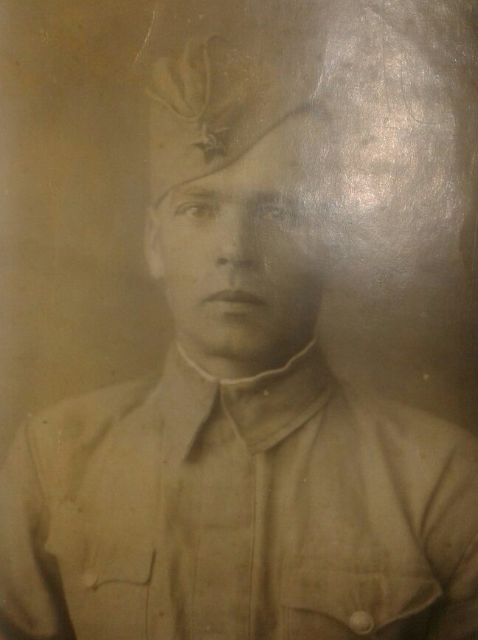
Обухов Иван Михайлович Обухова Федосья Ивановна
19.11.1901 – 11.03.1967 04.06.1905 - 1985
(муж) (жена)

Slide 3
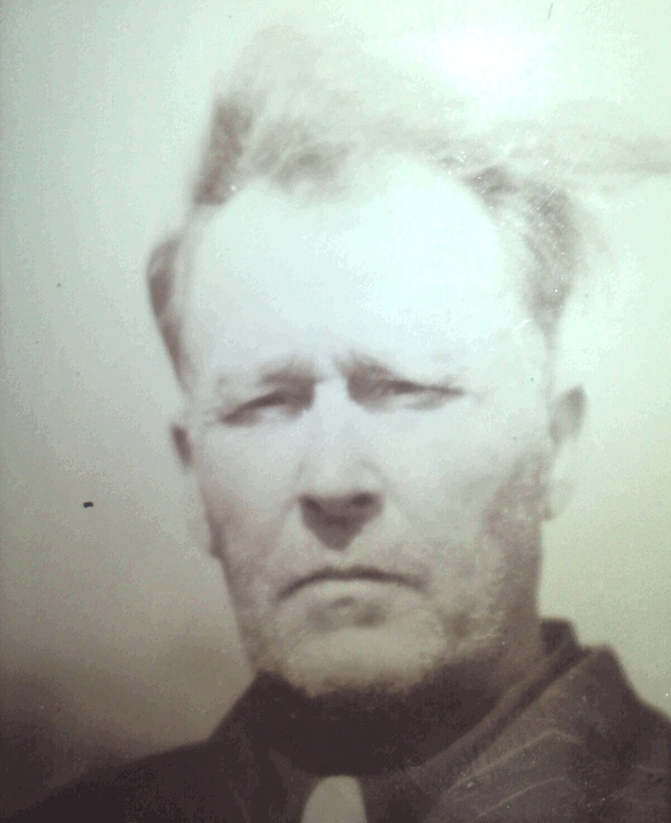
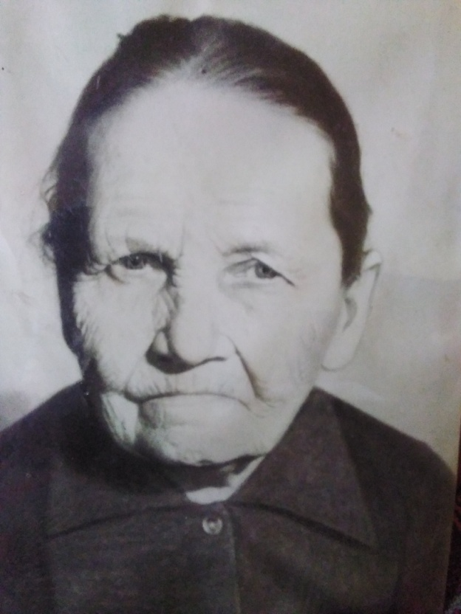
Тютиков Федор Фотеевич
1897 – 1963 (муж) Воевал, был ранен в ногу ( ногу ампутировали), в 1942 году комиссовали, был награжден орденом Отечественной войны. Вернувшись домой работал в колхозе.
Тютикова Матрона Самсоновна
1905 – 1983 (жена) Воспитала 8 детей, имеет медаль "Мать- героиня"

Slide 4
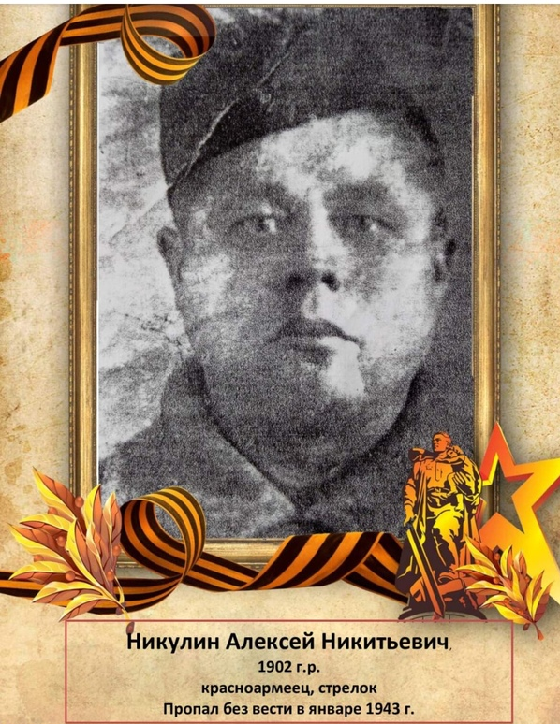
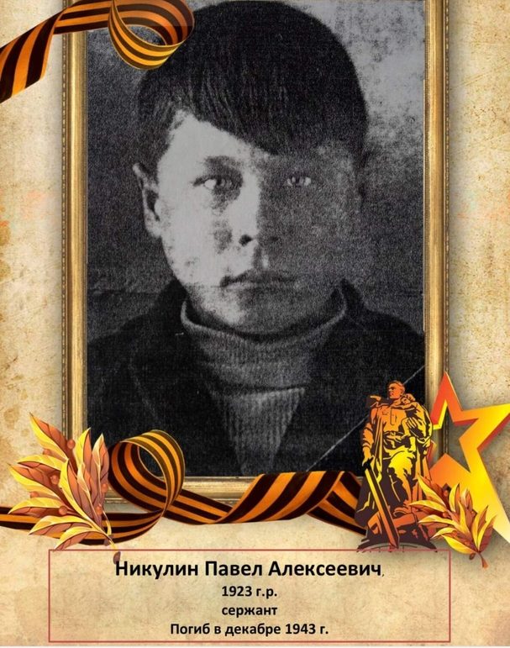
отец сын

Slide 5
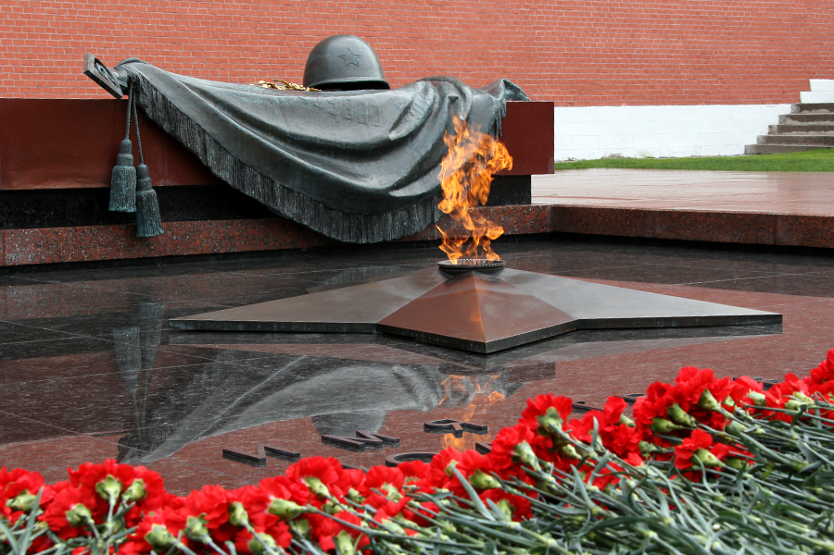
Никто не забыт,
ничто не забыто…

